Slide 1
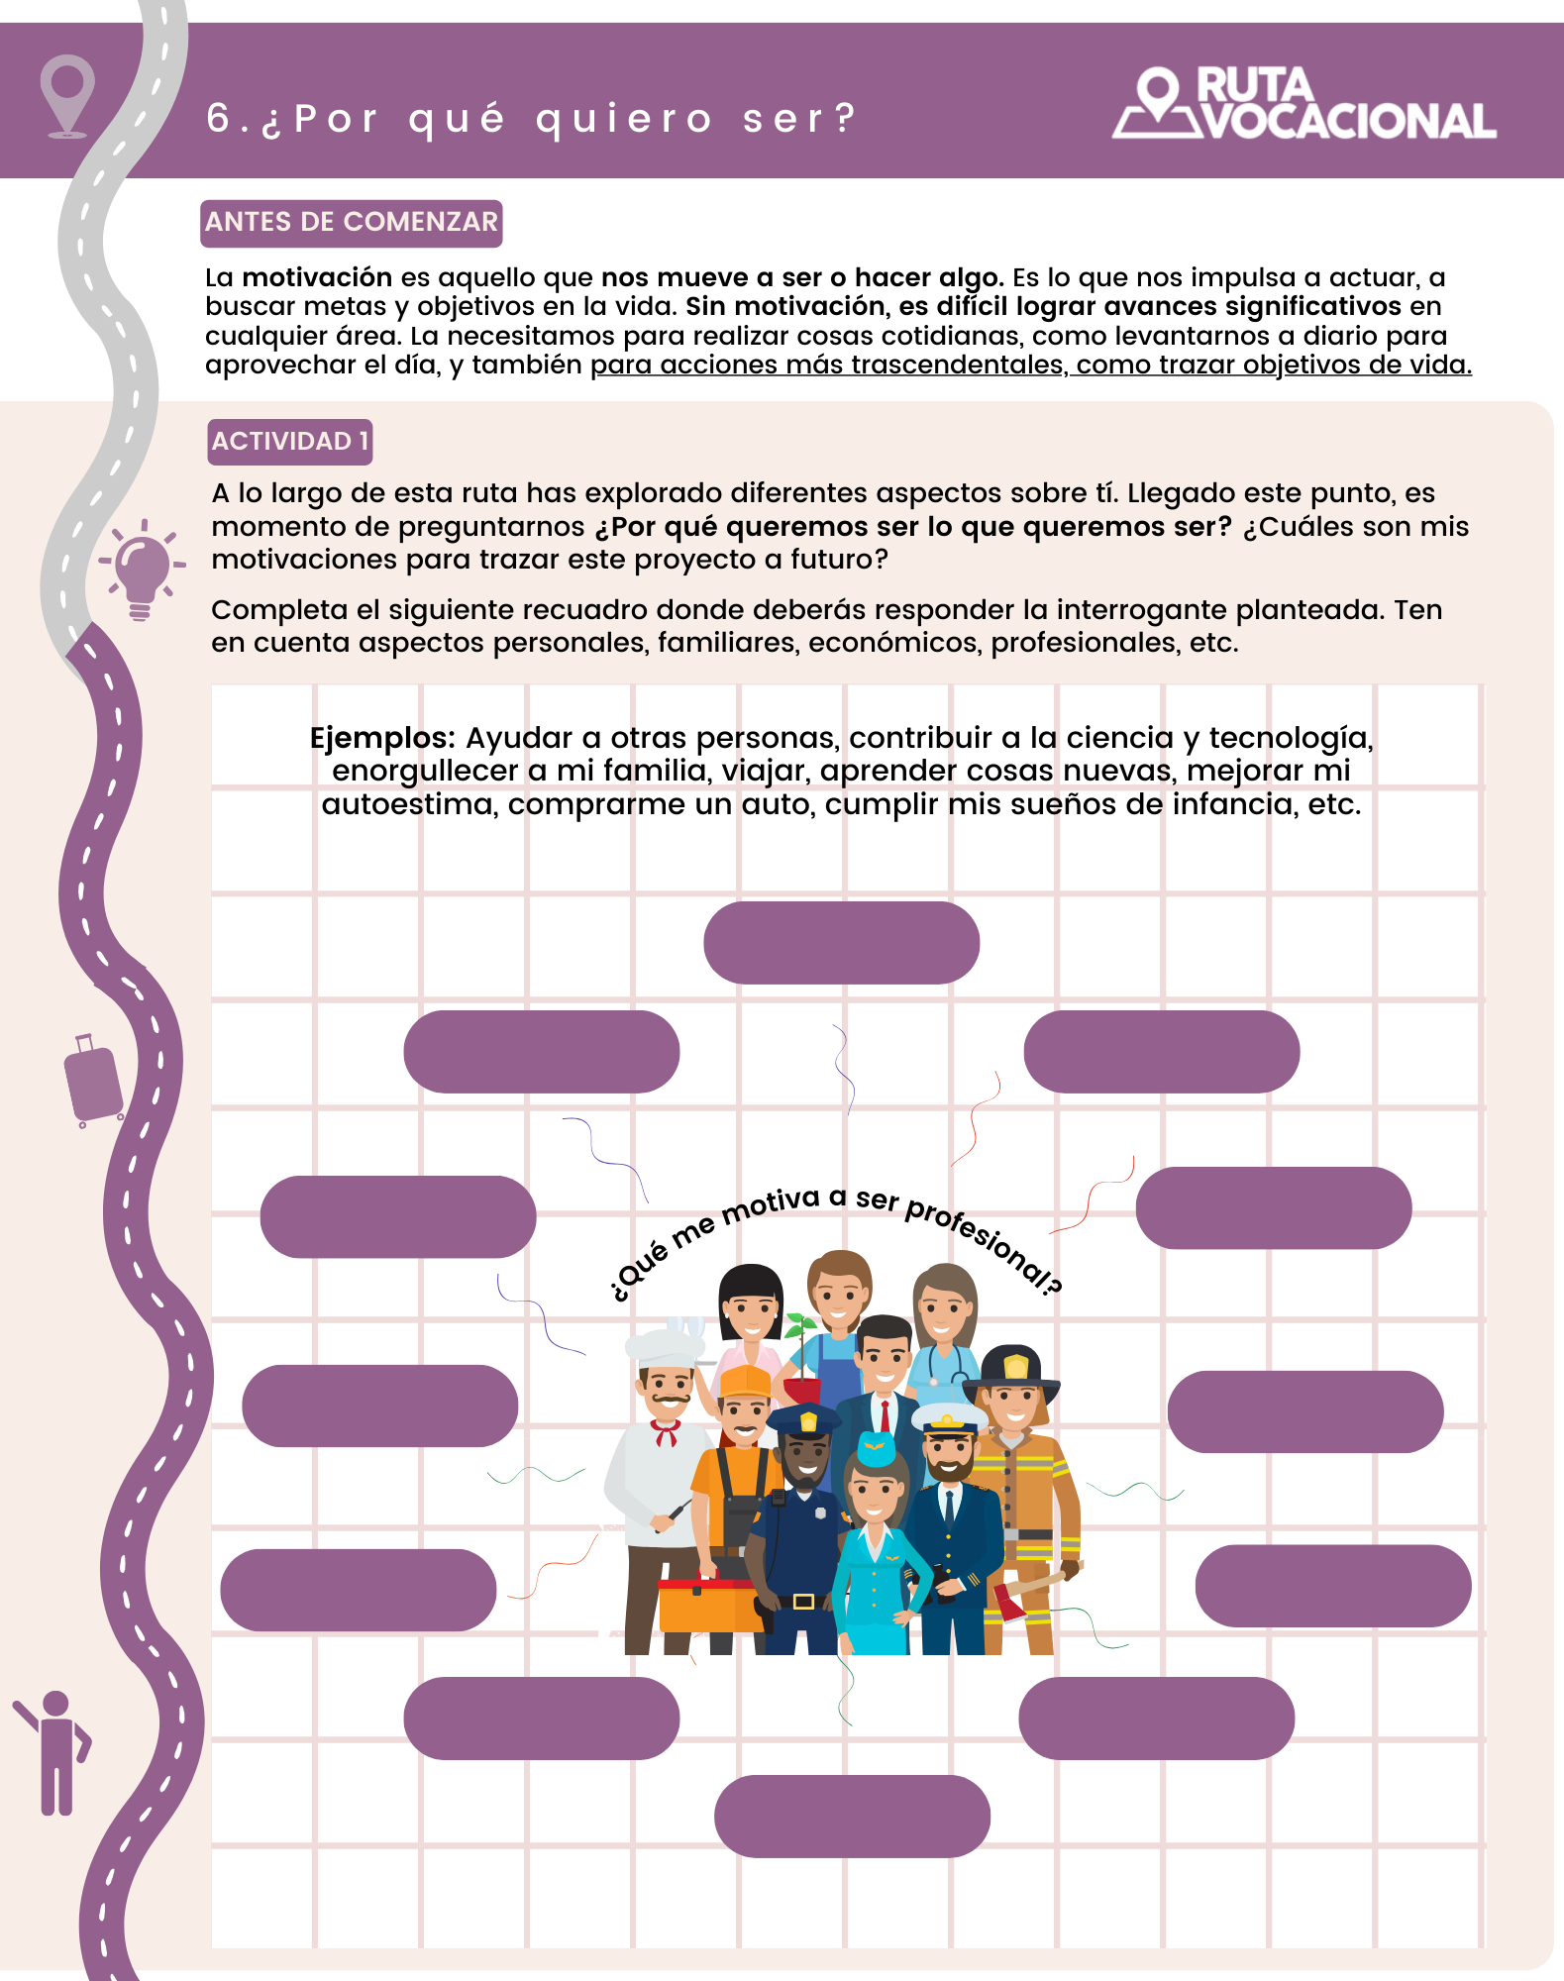
Escribe aquí…
Escribe aquí…
Escribe aquí…
Escribe aquí…
Escribe aquí…
Escribe aquí…
Escribe aquí…
Escribe aquí…
Escribe aquí…
Escribe aquí…
Escribe aquí…
Escribe aquí…

Slide 2
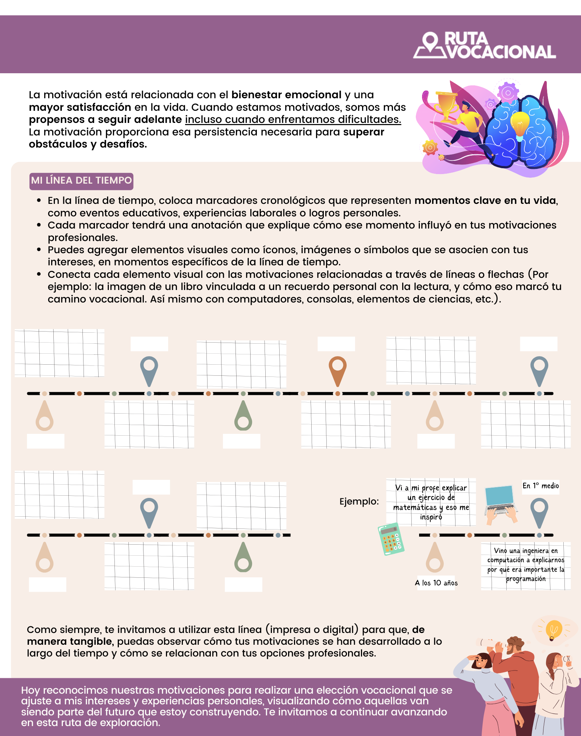
Escribe aquí…
Escribe aquí…
Escribe aquí…
Escribe aquí…
Escribe aquí…
Escribe aquí…
Escribe aquí…
Escribe aquí…
Escribe aquí…
Escribe aquí…
Escribe aquí…
Escribe aquí…
Escribe aquí…
Escribe aquí…
Escribe aquí…
Escribe aquí…
Escribe aquí…
Escribe aquí…

